Slide 1
Зависимость между эффективностью и формой проведения обучения
Темы обсуждения
Эффективность обучения, и чем она отличается от результативности
Традиционные формы корпоративного обучения
Зависимость между эффективностью обучения и формой проведения обучения.
Центр Корпоративного Развития
«Акма-консалтинг»
PREMIUM-EXPERT
Консалтинговое агентство

Slide 2
Здравствуйте!
Центр Корпоративного Развития
«Акма-консалтинг»

Slide 3















Клиенты, бренды, опыт
www.akma-c.com
akma@akma-c.com
Tel: +7 495 641 06 97
PREMIUM-EXPERT
Консалтинговое агентство

Slide 4
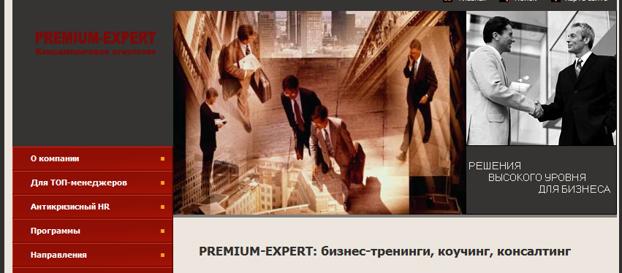
Здравствуйте!
Решения высокого уровня
для бизнеса
Топ-сессии, тренинги,
коучинг, оценка.
PREMIUM-EXPERT
Консалтинговое агентство
www.premium-expert.ru
agent@premium-expert.ru

Slide 5
Консалтинговое агентство
PREMIUM-EXPERT
(на рынке бизнес-обучения с 2006 года)
возглавляется консультантами с более чем 12-летним опытом работы на рынке T&D;
ориентировано на решение бизнес-задач клиентов, а не посредничество в подборе и продаже тренеров и программ;
имеет многолетний опыт разработки бизнес-тренингов;
постоянно работает с крупными компаниями, проводит тренинги для всех уровней сотрудников: от
топ-менеджмента и собственников до рабочего персонала
представляет для решения Ваших задач:
  продукт, решающий Ваши задачи,
  опытного бизнес-тренера, а также
  технологию подготовки и пост-тренинговой поддержки, обеспечивающие внедрение предлагаемых решений.
Центр Корпоративного Развития
«Акма-консалтинг»
www.premium-expert.ru
agent@premium-expert.ru
PREMIUM-EXPERT
Консалтинговое агентство

Slide 6

























































Клиенты, бренды, опыт
Примеры работ в банковско-страховой сфере:
www.akma-c.com
akma@akma-c.com
Tel: +7 495 641 06 97
www.premium-expert.ru
agent@premium-expert.ru
PREMIUM-EXPERT
Консалтинговое агентство

Slide 7

Целеполагание при выборе формы обучения персонала
PREMIUM-EXPERT
Консалтинговое агентство
КОЛОСОВА ОЛЬГА АЛЕКСЕЕВНА
Центр Корпоративного Развития «Акма-консалтинг»
14.05.2009

Slide 8
«Точка сборки»
Миссия
Видение
Ценности
Центр Корпоративного Развития
«Акма-консалтинг»
PREMIUM-EXPERT
Консалтинговое агентство

Slide 9
«Точка сборки»
«Точка сборки»
«Кто мы?»
«Для чего мы?»
«Какими мы хотим быть?»
Центр Корпоративного Развития
«Акма-консалтинг»
PREMIUM-EXPERT
Консалтинговое агентство

Slide 10
Цели и менеджмент
Определение миссии, видения и ценностей – прерогатива владельца бизнеса и команды первых лиц компании
В практике российского бизнеса встречается несколько вариантов отношения к данному вопросу
Центр Корпоративного Развития
«Акма-консалтинг»
PREMIUM-EXPERT
Консалтинговое агентство

Slide 11
Вариант 1
Миссия и видение четко присутствуют в головах первых лиц организации, декларируются в устной форме, отражены в корпоративных документах, демонстрируются в поведении топ менеджеров и взращиваются в действиях всего персонала
Центр Корпоративного Развития
«Акма-консалтинг»
PREMIUM-EXPERT
Консалтинговое агентство

Slide 12
Вариант 2
Миссия, видение и ценности прописаны в корпоративных документах, но при обсуждении топ менеджеры говорят о них, как о необходимом атрибуте имиджа.
Никому и в голову не приходит воспользоваться этими понятиями в качестве аргумента или средства вдохновения персонала.
Налицо расхождение между декларируемыми положениями и реальностью.
Центр Корпоративного Развития
«Акма-консалтинг»
PREMIUM-EXPERT
Консалтинговое агентство

Slide 13
Вариант 3
Миссия и видение нигде не прописаны, а у первых лиц имеются смутные размытые представления о том, какой они хотели бы видеть компанию через несколько лет.
Наемные менеджеры и персонал, в данном случае, всегда готовы рассматривать предложения о работе в другой компании, на более выгодных условиях.
Центр Корпоративного Развития
«Акма-консалтинг»
PREMIUM-EXPERT
Консалтинговое агентство

Slide 14
Факторы, определяющие
выбор формы обучения
Миссия Видение
Ценности
Политики компании
(кадровая)
Бизнес - цели компании
Действия, помогающие сделать видение реальностью
Поиск и найм
Адаптация
Оценка
Обучение
Центр Корпоративного Развития
«Акма-консалтинг»
PREMIUM-EXPERT
Консалтинговое агентство

Slide 15
Политики компании
Комплекс внутренних политик - набор корпоративных документов, которые отражают основные принципы деятельности компании, ее позицию и отношение к определенным сферам жизнедеятельности бизнеса.
Наличие Политик обеспечивает определенные стандарты принятия управленческих решений, то есть делает менеджмент последовательным и предсказуемым.
Центр Корпоративного Развития
«Акма-консалтинг»
PREMIUM-EXPERT
Консалтинговое агентство

Slide 16
Бизнес - цели
Бизнес-цели являются декларацией желаемого состояния и определяют «Что именно?», «Когда?» и «Сколько?» должна достичь компания в том или ином направлении.
При этом бизнес-цели не отвечают на вопрос «Как?» эти результаты будут получены.
Центр Корпоративного Развития
«Акма-консалтинг»
PREMIUM-EXPERT
Консалтинговое агентство

Slide 17
Тест на соответствие
Для того, чтобы постоянно находить правильные ответы на вопрос «Как?» будут достигнуты необходимые результаты, требуется все решения тестировать на соответствие «точке сборки» данной компании
Центр Корпоративного Развития
«Акма-консалтинг»
PREMIUM-EXPERT
Консалтинговое агентство

Slide 18
Роль HR-службы
Коммуникативная - HR-служба должна быть двухсторонним проводником между этажами иерархической организации.
Консультативная – HR-служба, исполняя собственные профессиональные (технические) функции, при этом всегда является внутренним консультантом в области управления человеческими ресурсами.
Контроллинговая – во всех проектах, касающихся персонала, HR-служба должна держать события под контролем.
Центр Корпоративного Развития
«Акма-консалтинг»
PREMIUM-EXPERT
Консалтинговое агентство

Slide 19
PREMIUM-EXPERT
Консалтинговое агентство
Покоривший вершину видит их множество…
Спасибо!
www.akma-c.com
akma@akma-c.com
Tel: +7 495 641 06 97

Slide 20
Эффективность и результативность
PREMIUM-EXPERT
Консалтинговое агентство
Андрей Холопов,
Мария Морозова
Центр Корпоративного Развития «Акма-консалтинг»

Slide 21
Эффективность и результативность
Часто возникает
смещение фокуса внимания:
с эффективности на «результаты», так как их легче выделить и описать.
НО:
Обучение может быть результативно (результаты есть), и при этом
НЕ ЭФФЕКТИВНО для компании.
Центр Корпоративного Развития
«Акма-консалтинг»
www.premium-expert.ru
agent@premium-expert.ru
PREMIUM-EXPERT
Консалтинговое агентство

Slide 22
Что такое результативность
Как видят результаты обучения основные «игроки» :
руководитель компании,
финансовая дирекция,
участники, их руководители,
HR,
провайдер обучения,
тренер
Центр Корпоративного Развития
«Акма-консалтинг»
www.premium-expert.ru
agent@premium-expert.ru
PREMIUM-EXPERT
Консалтинговое агентство

Slide 23
Точка зрения работодателя:
эффективность обучения –
это когда видно влияние обучения
на бизнес-процессы.
Центр Корпоративного Развития
«Акма-консалтинг»
www.premium-expert.ru
agent@premium-expert.ru
PREMIUM-EXPERT
Консалтинговое агентство

Slide 24
В рамках сегодняшней дискуссии будем понимать под
… результативностью - получение видимых результатов (можно наблюдать, измерять ) для любой из сторон
… эффективностью – только те результаты , которые были потреблены, востребованы процессами компании, оказали на них позитивное воздействие.
Центр Корпоративного Развития
«Акма-консалтинг»
www.premium-expert.ru
agent@premium-expert.ru
PREMIUM-EXPERT
Консалтинговое агентство

Slide 25
Эффективность и результативность
Эффективность тренинга зависит от двух вещей: сформируется ли навык и будет ли он востребован.
Другими словами,
эффективность обучения - это востребованность прямого результата обучения.
Центр Корпоративного Развития
«Акма-консалтинг»
www.premium-expert.ru
agent@premium-expert.ru
PREMIUM-EXPERT
Консалтинговое агентство

Slide 26
Традиционные формы корпоративного обучения
ФОРМЫ | МЕТОДЫ
ТРЕНИНГ
СЕМИНАР
ЛЕКЦИЯ
ДИСТАНЦИОННОЕ ОБУЧЕНИЕ
БИЗНЕС-СИМУЛЯЦИЯ
СТРАТЕГИЧЕСКАЯ СЕССИЯ
КОУЧИНГОВАЯ ПРОГРАММА
ОБУЧЕНИЕ ДЕЙСТВИЕМ
НАСТАВНИЧЕСТВО
САМОСТОЯТЕЛЬНОЕ ОБУЧЕНИЕ
РАЗВИВАЮЩЕЕ СОВЕЩАНИЕ
Центр Корпоративного Развития
«Акма-консалтинг»
PREMIUM-EXPERT
Консалтинговое агентство

Slide 27
Зависимость между эффективностью обучения и формой проведения обучения.
Эффективность обучения =
задача
+ состав участников
+ методы +
+ формат
+ «правильный тренер».
Механизмы
и условия
«потребления»
результатов процессами компании
Центр Корпоративного Развития
«Акма-консалтинг»
PREMIUM-EXPERT
Консалтинговое агентство

Slide 28
Чтобы сделать обучение РЕЗУЛЬТАТИВНЫМ, надо понимать, какие ЗНАНИЯ ИЛИ НАВЫКИ мы хотим дать участникам?
навыки
комплексные
простые
условие
1-1
1-2
условие
2-1
2-2
условие
3-1
3-2
1
2
3
Центр Корпоративного Развития
«Акма-консалтинг»
www.premium-expert.ru
agent@premium-expert.ru
PREMIUM-EXPERT
Консалтинговое агентство

Slide 29
Хорошо представляя тип и объем навыка, передаваемых знаний, можно определить предпочтительные МЕТОДЫ обучения.
МЕТОДЫ
навыки
Инструктаж
Тренировка
Дискуссия/обмен i/обобщение
Активация
простые
1
2
3
комплексные
Добавляем:
Интеграция нескольких навыков;
Отработка комплексных навыков на кейсах;
Разработка программ развития;
… … …
условие
1-1
1-2
условие
2-1
2-2
условие
3-1
32
Центр Корпоративного Развития
«Акма-консалтинг»
www.premium-expert.ru
agent@premium-expert.ru
PREMIUM-EXPERT
Консалтинговое агентство

Slide 30
Представляя избранные методы, можно подобрать оптимальный ФОРМАТ обучения.
Инструктаж
Тренировка
Дискуссия/обмен i/
Обобщение Активация
Необходимо ли «погружение»,
изоляция?
Требуется ли время на «проживание»
опыта?
Нужно ли «переспать» с полученным
результатом прежде, чем продолжить?
Предполагается ли изменение
убеждений, или только навыков, и
насколько радикальное?
Каков объем продукта?
Каков объем самостоятельной работы?
Какова степень интерактивности?
Нужен ли пересмотр планов для
внедрения и в каком объеме?
простые
1
2
3
Добавляем:
Интеграция нескольких навыков;
комплексные
условие
1-1
1-2
условие
2-1
2-2
условие
3-1
32
Отработка комплексных навыков на кейсах;
Разработка программ развития;
… … …
Центр Корпоративного Развития
«Акма-консалтинг»
www.premium-expert.ru
agent@premium-expert.ru
PREMIUM-EXPERT
Консалтинговое агентство

Slide 31
Чтобы сделать обучение ЭФФЕКТИВНЫМ, необходимо убедиться, что результаты БУДУТ ИСПОЛЬЗОВАТЬСЯ в реальных процессах.
От этого также зависит подтверждение
МЕТОДОВ обучения:
1
Процессы
2
Нормы, стандарты
3
Культура
Инструктаж
Тренировка
Дискуссия/обмен i/обобщение
Активация
простые
Интеграция нескольких навыков;
Отработка комплексных навыков на кейсах;
Разработка программ внедрения и развития;
1
2
3
комплексные
условие
1-1
1-2
условие
2-1
2-2
условие
3-1
32
Центр Корпоративного Развития
«Акма-консалтинг»
www.premium-expert.ru
agent@premium-expert.ru
PREMIUM-EXPERT
Консалтинговое агентство

Slide 32
таблица
«Зависимость между эффективностью обучения и формой его проведения»
Задача, которая должна решаться обучением | Состав участни-ков | Применяемые методы | Формат | При условии
Центр Корпоративного Развития
«Акма-консалтинг»
www.premium-expert.ru
agent@premium-expert.ru
PREMIUM-EXPERT
Консалтинговое агентство

Slide 33
Эффективны:
Короткие мероприятия
(2 часа-1 день)
2-5 дневные мероприятия
Обмен/обобщение i
Отработка одного навыка
Усвоение блока знаний
Инструктаж
Активация
Старт программы
- индакшн;
- сложные комплексные навыки:
полный тренинг по продажам;
тренинг по управлению, включающий в себя управление продажами, развитием персонала и пр…– все при условии повторяющейся отработки и интеграции в комплекс)
Центр Корпоративного Развития
«Акма-консалтинг»
www.premium-expert.ru
agent@premium-expert.ru
PREMIUM-EXPERT
Консалтинговое агентство

Slide 34
И еще об эффективности…
От чего еще зависит эффективность, кроме формата, соответствующего выбранным методам - и методов, уместных для решаемых задач?
- от востребованности результатов
в процессах компании.
Как обеспечить востребованность?
Как ее измерить?
Как показать?
www.premium-expert.ru
agent@premium-expert.ru
PREMIUM-EXPERT
Консалтинговое агентство

Slide 35
Добро пожаловать на мастер-класс Агентства PREMIUM-EXPERT:
Методики выявления потребности в обучении.
Оценка результативности обучения.
Как показать Руководству результаты обучения?
(совмещенный, две темы и двойное время) –
25 июня – ждем Вас!
www.premium-expert.ru
agent@premium-expert.ru
PREMIUM-EXPERT
Консалтинговое агентство

Slide 36
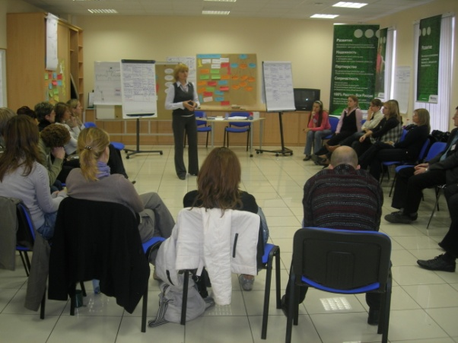
PREMIUM-EXPERT
Консалтинговое агентство
Решения высокого уровня для бизнеса
Топ-сессии, тренинги,
коучинг, оценка.
Спасибо!
Центр Корпоративного Развития
«Акма-консалтинг»
www.premium-expert.ru
agent@premium-expert.ru
Tel: +7 499 408 38 68

